Slide 1
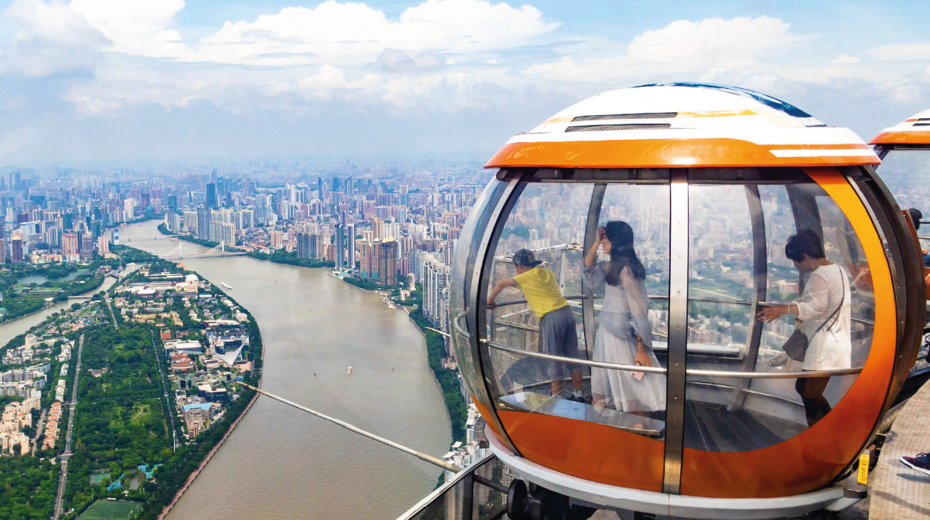
C.1 Guangzhou in de Parelrivierdelta
Ligging in een delta
De delta van de Xi Jiang (Parelrivier) is sterk verstedelijkt. → hier liggen onder andere: - de megasteden Guangzhou (15 miljoen inw) en Shenzhen (13 miljoen inw) - en Dongguan (9 miljoen inw) en Hongkong (8 miljoen inw)

Slide 2
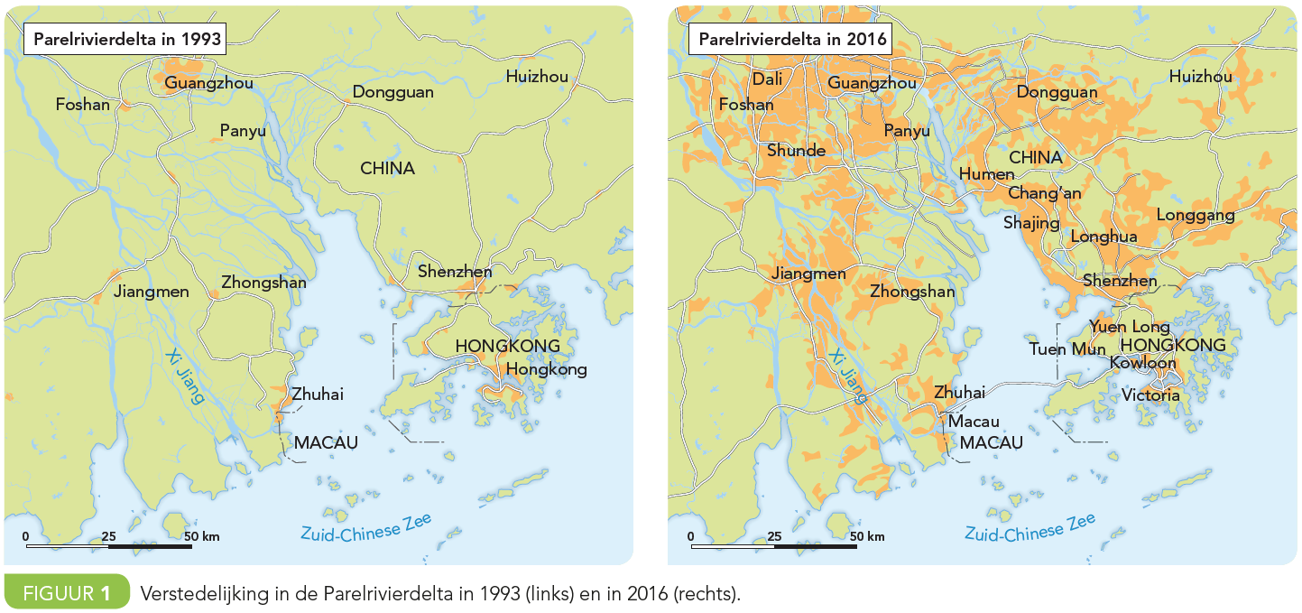
C.1 Guangzhou in de Parelrivierdelta
Ligging in een delta

Slide 3
C.1 Guangzhou in de Parelrivierdelta
De opkomst van de Parelrivierdelta
De enorme verstedelijking begon met ontwikkelingen in de voormalige Britse kolonie Hongkong. → begin 20e eeuw onder Chinees bestuur, maar met een speciale status → ‘buitenlandse stad’ in China
In 1980: start opendeurpolitiek = beleid waarbij buitenlandse bedrijven zich in een gebied mogen vestigen. → nog steeds communistisch met het eenpartijstelsel, maar nu ook met uitzonderingen. → eerste open gebied net over de grens met Hongkong: locatie eerste buitenlandse fabrieken. → groot succes: veel fabrieken verhuisden van het dure Hongkong naar de lage lonen in China, vooral eenvoudige producten (kleding, speelgoed, schoenen) → kantoren (front office) bleven in Hongkong, fabrieken (back office) naar China.

Slide 4
C.1 Guangzhou in de Parelrivierdelta
Enorme groei
Shenzhen (net over de grens bij Hongkong) en Guangzhou groeiden snel. → nieuwe industrie betekent meer banen en dit leidde tot massale migratie.
Vanuit het binnenland: jaarlijks 1 a 2 miljoen arbeidsmigranten naar de Parelrivierdelta.
Grote gevolgen voor de inrichting: er ontstonden grote metropolen. → metropool = enorm grote agglomeratie. → metropolitaan gebied = het sterk verstedelijkte gebied rond een metropool. → Parelrivierdelta: 118 miljoen inwoners.

Slide 5
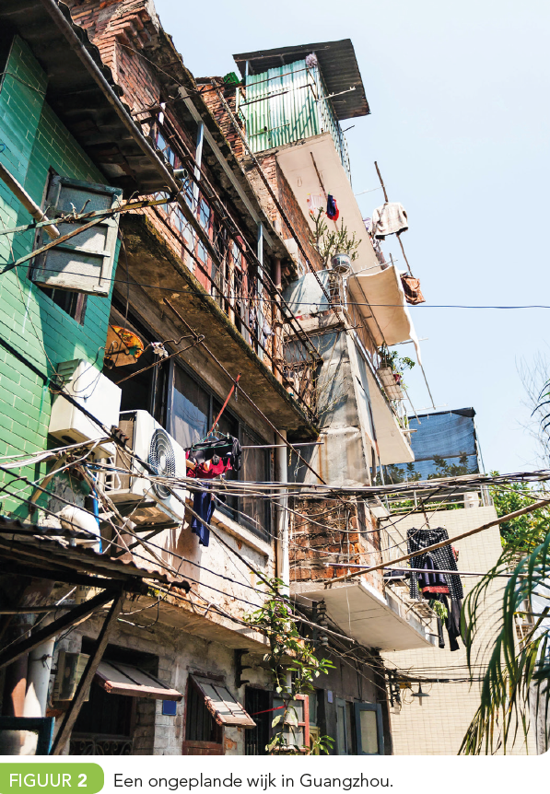
C.1 Guangzhou in de Parelrivierdelta
Ruimtelijke kwaliteit
Om de toestroom aan migranten op te vangen, wordt met een enorm tempo gebouwd aan woningen, voorzieningen en infrastructuur. → hoog tempo + soms ongecontroleerde / geplande manier waarop gebouwd wordt = problemen met de ruimtelijke kwaliteit. → goede ruimtelijke kwaliteit betekent dat een plek leefbaar is, zaken als veiligheid, sociale contacten, onderhoud, en (groen)voorzieningen zijn dan goed geregeld.

Slide 6
C.1 Guangzhou in de Parelrivierdelta
Ruimtelijke kwaliteit
Problemen met de ruimtelijke kwaliteit zijn goed zichtbaar in de honderden stadsdorpen. → laagbouw is veranderd in hoogbouw. → geen wettelijke controle van de bouwvoorschriften. → kleine appartementen in dicht op elkaar staande gebouwen: hoge bebouwingsdichtheid → weinig speeltuinen, sportveldjes en parken.

Slide 7
C.2 Shanghai in de Yangtzedelta
Ligging in een delta
In de Yangtzedelta wonen 222 miljoen mensen. → delta van de Yangtze / Chang Jiang → megasteden Shanghai (24 miljoen inw), Hangzhou (13) en Nanjing (11)
Gunstige ligging: via de Yangtze is zelfs het snelgroeiende stedelijke gebied van Chongqing bereikbaar 1.500 km in het binnenland. → groot achterland = het gebied waarop bijvoorbeeld een haven is gericht voor de aan- en afvoer van goederen. → qua ligging is Shanghai vergelijkbaar met Rotterdam aan de Maas. → vroeger: Rotterdam de grootste haven ter wereld. Nu: Shanghai → 5 van de 10 steden uit de top-10 met grootste zeehavens in de Parelrivierdelta en de Yangtzedelta!

Slide 8
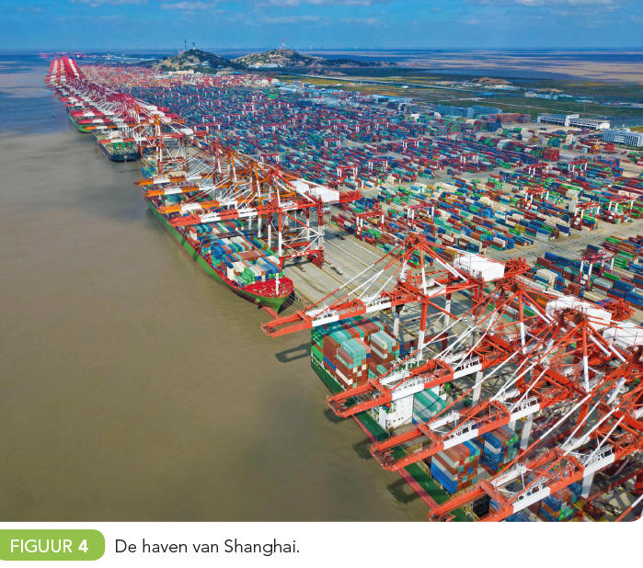
C.2 Shanghai in de Yangtzedelta
Ligging in een delta

Slide 9
C.2 Shanghai in de Yangtzedelta
De groei van Shanghai
Shanghai is de grootste stad van China. → snelle groei door sociale bevolkingsgroei.
Grote westerse invloed: 1850-1940: concessiegebieden in bepaalde delen van de stad. → een gebied in een ander land waar vrijhandel gedreven mag worden. → Shanghai bestond uit de oude Chinese stad, de Franse Concessie en de Internationale Concessie (Engelsen en Amerikanen).
De westerse invloed zie je terug in de bebouwing. → centrum: gebouwen lijken op die in Europa → oude Chinese wijken: huisjes die lijken op arbeidershuisjes in Engeland → wel met veel sociale controle en participatie

Slide 10
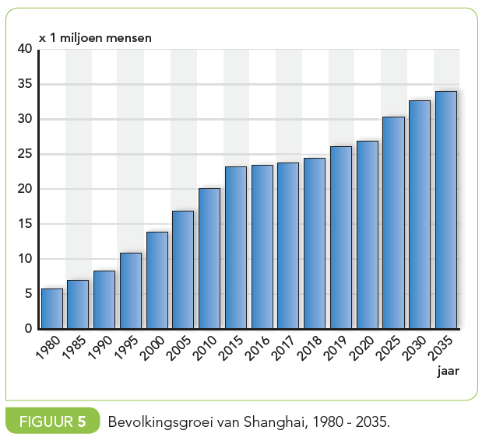
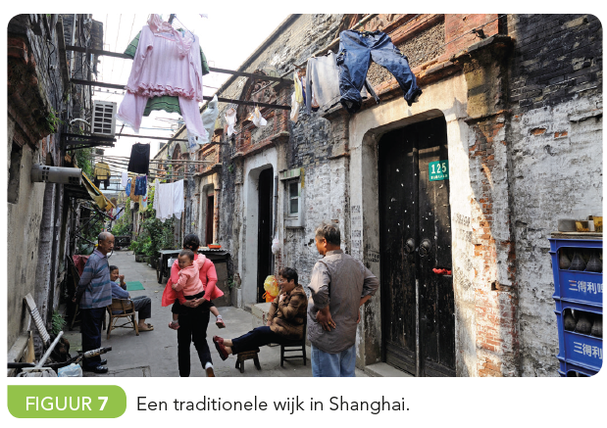
C.2 Shanghai in de Yangtzedelta
De groei van Shanghai

Slide 11
C.2 Shanghai in de Yangtzedelta
Het nieuwe Shanghai
1992: Shanghai aangewezen als open gebied. → net als Shenzhen (1980) en Guangzhou (1984) → Shanghai: geen nadruk op ongeschoold werk, maar op diensten. → paste goed bij de commerciële havenstad met een beter opgeleide bevolking en was mogelijk door de financiële steun van de regering in Beijing.
De groei is goed te zien aan de overkant van de Yangtze. → 1992: onbebouwd gebied. Nu: Pudong → Shanghai: financieel en commercieel centrum van China → samen met Singapore en Hongkong: van heel Azië

Slide 12
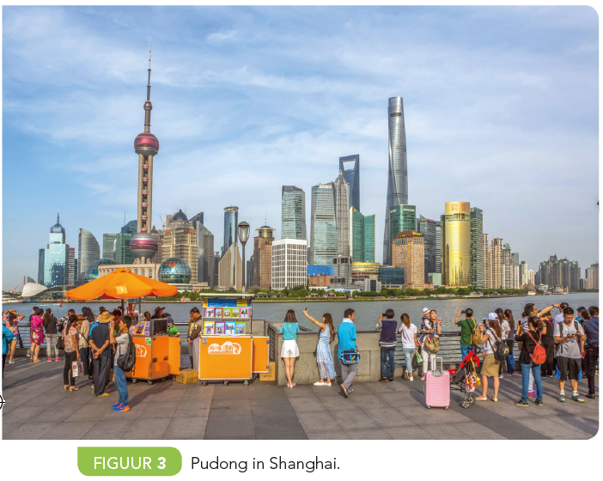
C.2 Shanghai in de Yangtzedelta
Het nieuwe Shanghai

Slide 13
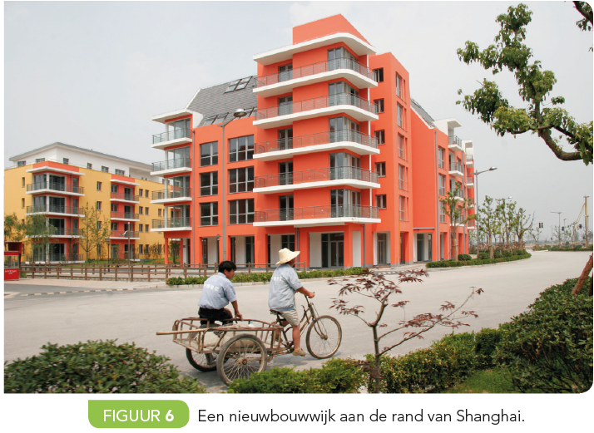
C.2 Shanghai in de Yangtzedelta
Het nieuwe Shanghai
Oude, traditionele wijkjes worden gesloopt en vervangen door hoogbouw met dure kantoren en woningen.
De bevolkingssamenstelling verandert: het geboortecijfer is heel laag. - combinatie kinderen + drukke baan is erg lastig - een extra kinderkamer is meestal niet te betalen → vergrijzing en ontgroening in Shanghai

Slide 14
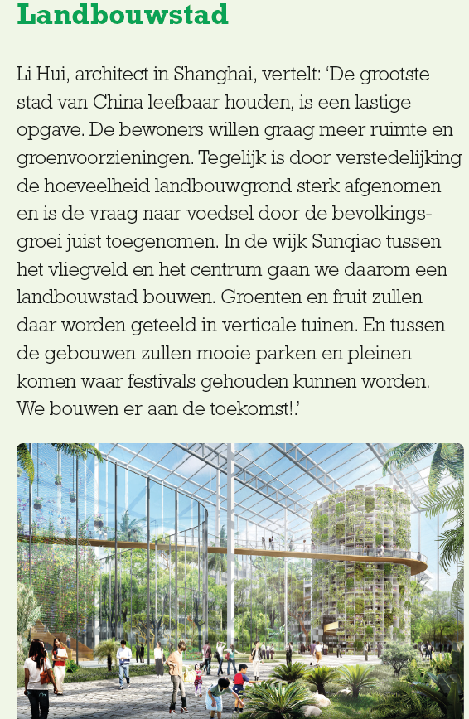
C.2 Shanghai in de Yangtzedelta

Slide 15
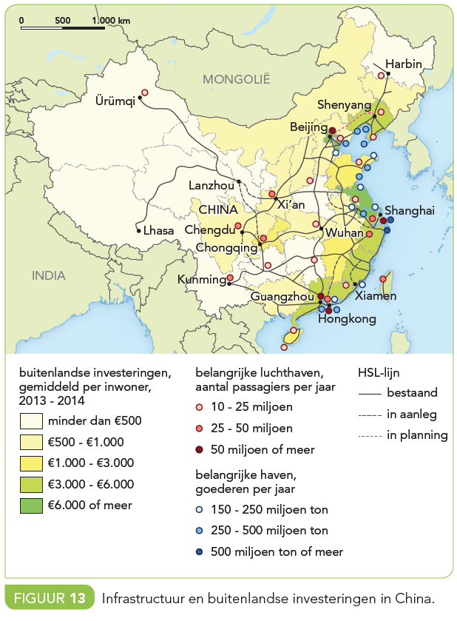
C.3 De delta’s vergeleken
Verschillen tussen de delta’s
De Parelrivierdelta en de Yangtzedelta zijn de ‘krachtcentrales’ van de Chinese economie. → 40% inkomen in China en de meeste buitenlandse investeringen. → ook grote verschillen.

Slide 16
C.3 De delta’s vergeleken
Verschillen tussen de delta’s
Verschil 1: soort werk - Parelrivierdelta: ‘werkplaats van China’ → eenvoudige producten → opdrachtgever = Hongkong - Yangtzedelta: ‘kantoor van China’ → ook industrie: vaak technisch ingewikkelde producten (auto’s, computers).
Maar: er is wel wat aan het veranderen. - Parelrivierdelta: minder eenvoudige producten door stijging lonen. → die fabrieken verhuizen naar het binnenland van China (lagere lonen). → Parelrivierdelta: meer hightechbedrijven en groei dienstensector.

Slide 17
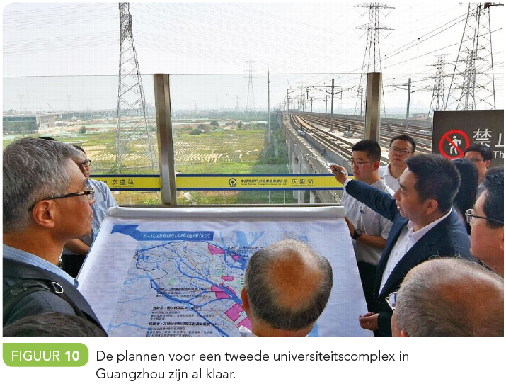
C.3 De delta’s vergeleken
Verschillen tussen de delta’s
Goed zichtbaar in Guangzhou: eerst achterblijver, nu: - modern stadscentrum - groot universiteitscomplex - goed bereikbare containerhaven → een van de 10 grootste havens ter wereld

Slide 18
C.3 De delta’s vergeleken
Overeenkomsten in de delta’s
Beide delta’s zijn sterk verstedelijkte gebieden met: - ‘gewone’ problemen door urbanisatie: huisvesting migranten, congestie, luchtvervuiling, slechte werkomstandigheden. - meer problemen in de delta’s.
De sociale ongelijkheid is toegenomen: scherpe segregatie tussen arm en rijk: - oude wijken waar de ‘gewone Chinees’ woont: laag inkomen, slecht onderhouden huisjes. - wijken met (soms dure) woonflats waar de groeiende middenklasse en de rijken wonen. → gated community = woonbuurt met een hek eromheen en een bewaakte toegang. → geeft veiligheid en status aan de bewoners.

Slide 19
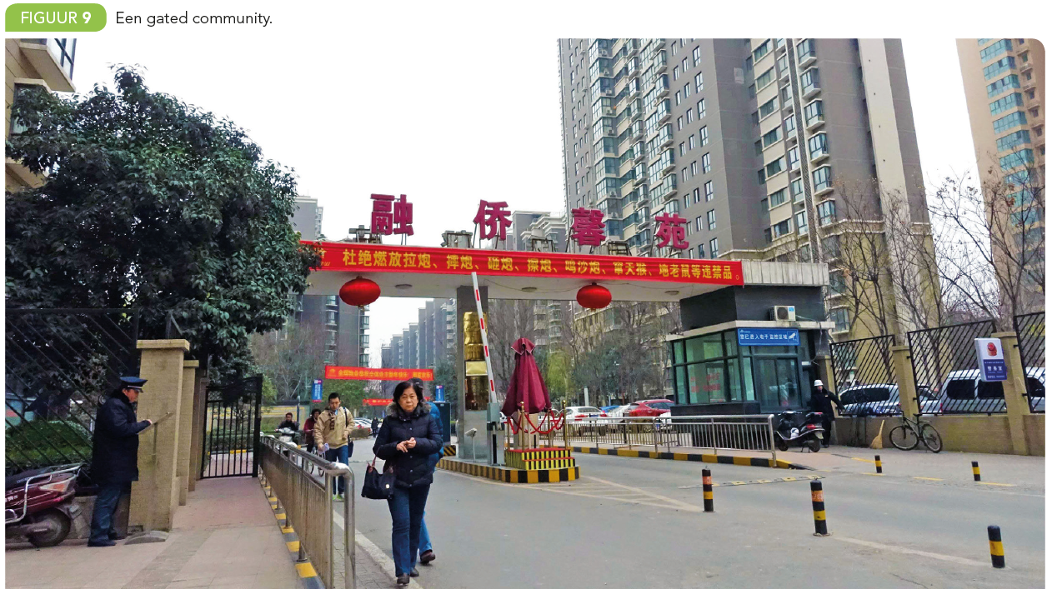
C.3 De delta’s vergeleken
Overeenkomsten in de delta’s

Slide 20
C.3 De delta’s vergeleken
Overeenkomsten in de delta’s
Door de vergrijzing en ontgroening dreigen grote tekorten aan werknemers. Maatregelen: - toelaten meer (goedopgeleide) migranten. - versoepeling / afschaffing eenkindpolitiek. → maar: veel stadsbewoners kiezen toch voor geen kinderen / 1 kind door dure woningen en drukke banen. → Hongkong en Shanghai staan in de top 10 van duurste steden om te wonen.
Grote concurrentie tussen de steden: moeten meer gaan samenwerken. Maatregel: aanleg hogesnelheidslijnen tussen de grote steden in de buurt. → sterk verbeterde infrastructuur zorgt voor sterk verbeterde bereikbaarheid.

Slide 21
C.3 De delta’s vergeleken
Overeenkomsten in de delta’s

Slide 22
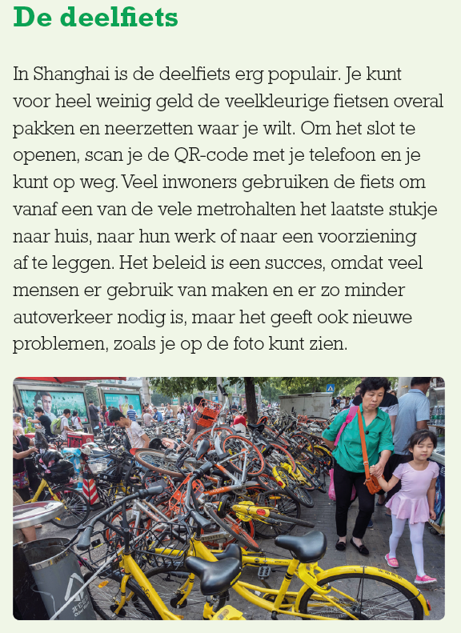
C.3 De delta’s vergeleken

